Slide 1
高处作业吊篮概述

Slide 2


学 习 内 容
高处作业吊篮的特点及用途
高处作业吊篮的发展
高处作业吊篮的类型及组成

Slide 3
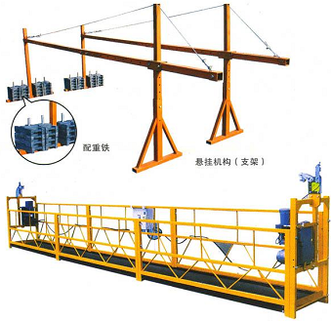
高处作业吊篮定义
高处作业吊篮是指悬挂机构架设于建筑物或构筑物上，提升机驱动悬吊平台通过钢丝绳沿立面上下运行的一种非常设悬挂设备。
临时架设在建筑物或构筑物上的吊篮

Slide 4

第一节、高处作业吊篮的特点及用途
对建筑物墙面和地面无承载要求，拆除后无需对墙面进行修补。
高处作业吊篮的特点
适用于施工人员就位安装和暂时堆放必要的工具及少量的材料。
架设方便，省时省力，施工成本较低。
也能用于倾斜的立面或曲面。
平台的稳定性比较差

Slide 5

第一节、高处作业吊篮的特点及用途
1、高层及多层建筑的外墙装饰装修施工
主 要 用 途
2、高层及多层建筑的外墙清洗、保养及维修
3、大型罐体、大型烟囱、水坝、桥梁、油库等检查
保养和维修
4、大型船舶的油漆、清洗及维修
5、楼宇电梯的安装
6、大型或高处广告的制作安装等

Slide 6
第二节 高处作业吊篮的发展
高处作业吊篮是由吊架演变发展而来的，
在20世纪60年代
在20世纪70年代初
在20世纪70年代中期
我国在少数的重点工程上使用吊架，
吊架应用面逐渐扩大
出现了双层式吊架，可容纳4人操作
在20世纪80年代中期
在20世纪80年代初期
平台驱动由卷扬机滑轮完成，平台由型钢焊接组成 。早期吊蓝
开发出吊篮用专用提升机，增加了安全装置

Slide 7
第二节 高处作业吊篮的发展
随着高处作业吊蓝使用量的增加，为了规范高处作业吊篮的设计、加工、生产、试验和使用，促进行业更好的发展，建设部与1992～1993年间颁布了《高处作业吊篮 》、《高处作业吊篮用安全锁 》 、《高处作业吊篮用提升机 》、《高处作业吊篮 性能试验方法》《高处作业吊篮 安全规则》五部行业标准。
2003年，上述标准升级为国家标准《高处作业吊篮 》GB19155-2003,对高处作业吊篮作了进一步的规范。

Slide 8
第二节 高处作业吊篮的发展
进入21世纪，高处作业吊篮制造业进入了一个高速发展的时期，据不完全统计，高处作业吊篮的专业制造厂家从1999年底的20多家，到2008年底的近百家。
新的产品层次不穷，新产品在操作简单、使用可靠等方面都有了提高，其发展趋势有以下几个方面：
1、轻型化
2、安全装置标准化
3、控制系统自动化

Slide 9
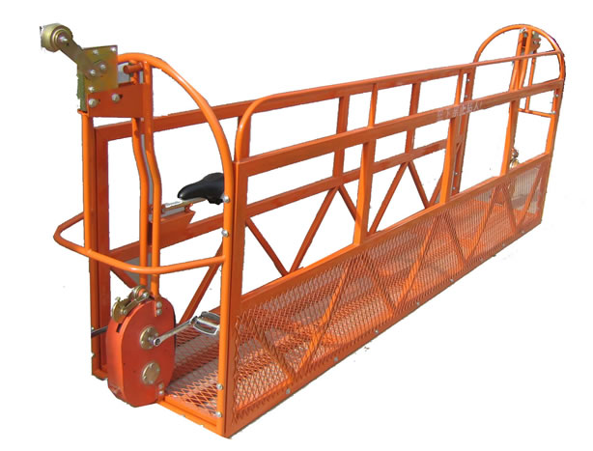
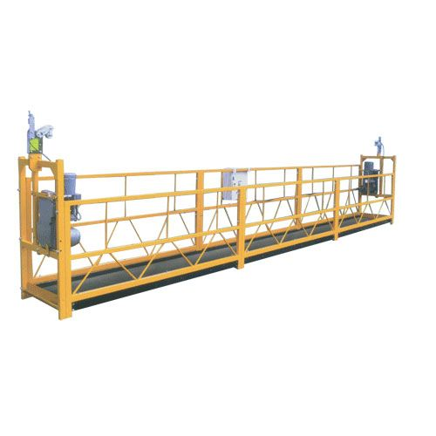
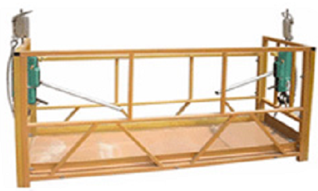
第二节 高处作业吊篮类型和组成
一、吊篮的分类和型号
1、吊篮的分类
按驱动型式分为手动、气动、电动三种。

Slide 10
第二节 高处作业吊篮类型和组成
按提升型式分为爬升式、卷扬式。
按吊篮结构层数分为单层、双层和三层。
2、吊篮的主参数及主参数系列
高处作业吊篮主参数用额定载重量表示，主参数系列见下表：
名称 | 单位 | 主系列参数
额定载重量 | kg | 100、150、200、250、300、350、400、500、630、800、1000、1250

Slide 11
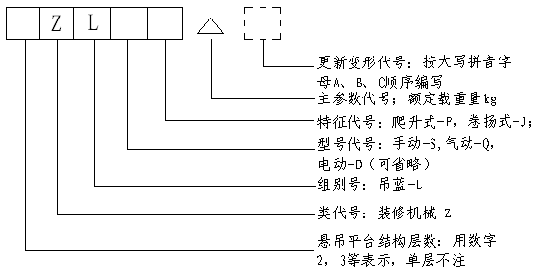
第二节 高处作业吊篮的类型和组成
3、吊篮的型号
高处作业吊蓝型号是由类、组、型代号、特征代号和主参数代号及更新型代号组成。

Slide 12
第二节 高处作业吊篮的类型和组成
标记示例
Z L P 500
Z L J 400
额定载重量500kg
额定载重量400kg
爬升式吊篮
卷扬式吊篮
吊篮
吊篮
装修机械
装修机械
2 Z L P 800 A
该吊篮为一次变型产品
额定载重量800kg
爬升式吊篮
吊篮
装修机械
悬吊平台为2层

Slide 13
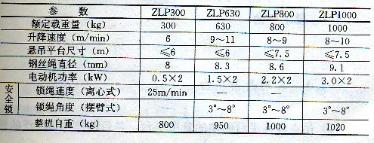
第二节 高处作业吊篮的类型和组成
国内几种常见的高处作业吊篮性能参数见下表：

Slide 14
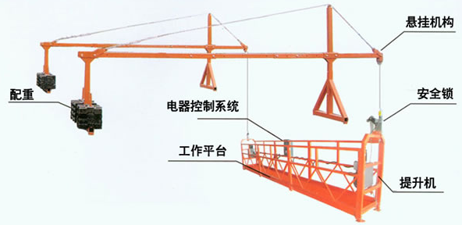
第二节 高处作业吊篮的类型和组成
二、高处作业吊篮的组成
高处作业吊篮一般是由悬吊平台、提升机、安全锁、电气控制箱、悬挂机构、配重铁、钢丝绳等部件及配件组成的。如下图所示。

Slide 15
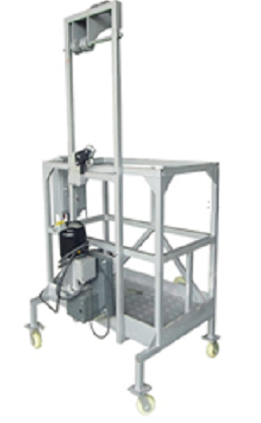
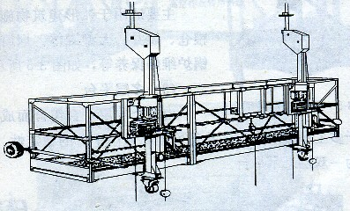
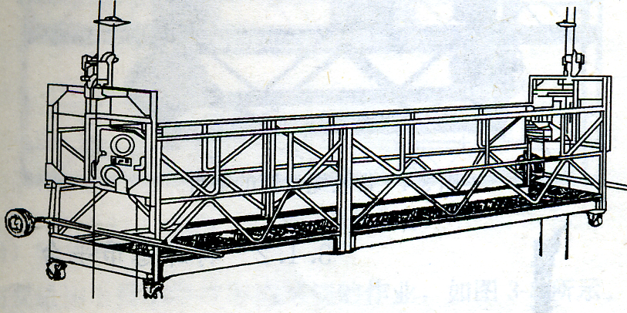
第二节 高处作业吊蓝的类型和组成
（一）名词术语
悬吊平台：四周装有护栏，以进行高处作业的悬挂式装置。
吊篮悬吊平台可以是方型、长方形、圆形 、转角，
可以是单吊点、双吊点或多吊点；

Slide 16
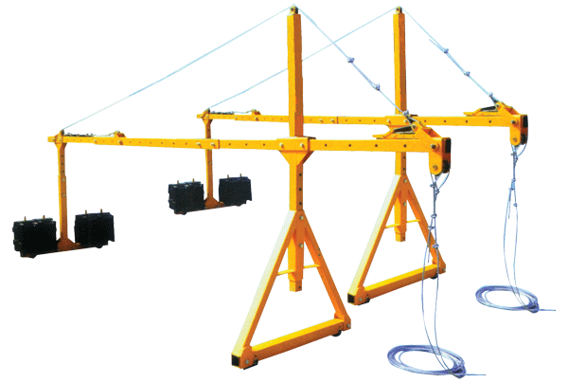
二、 高处作业吊蓝的类型和组成
悬挂机构：
架设于建筑物或构筑物上，通过钢丝绳悬挂悬吊平台的机构。施工现场最常用的吊蓝悬挂机构多为杠杆式。如右图

Slide 17
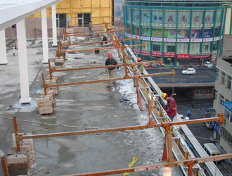
二、 高处作业吊蓝的类型和组成
高处作业吊蓝现场悬挂应用图

Slide 18
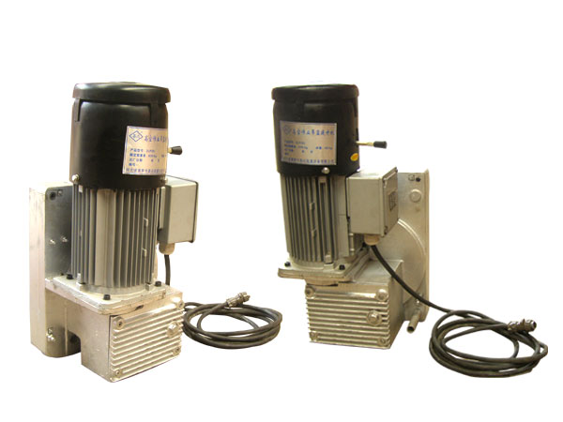
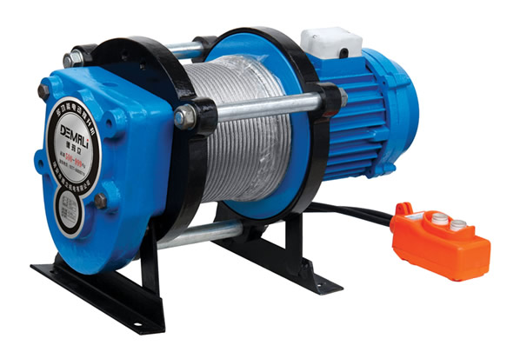
二 、高处作业吊蓝的类型和组成
提升机：使平台上下运行的装置。如下图
卷扬式
提升机
α式卷绳
爬升式
S式卷绳

Slide 19
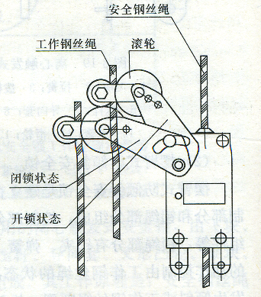
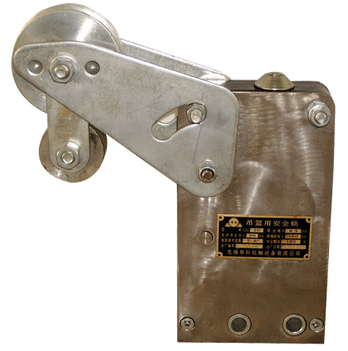
二、高处作业吊蓝的类型和组成
安全锁：
当平台运行速度达到锁绳速度时，
能自动锁住安全钢丝绳，使平台停止装置。如下图
吊蓝安全锁
摆臂式防倾斜安全锁

Slide 20
二、 高处作业吊蓝的类型和组成
锁绳速度：安全锁开始锁住安全钢丝绳时，钢丝绳与安全锁之间的相对瞬时速度。
锁绳角度：安全锁自动锁住安全钢丝绳使悬吊平台停止倾斜时的角度
自由坠落锁绳距离：悬吊平台从自由坠落开始到安全锁锁住钢丝绳时相对于钢丝绳的下降距离。
安全绳：独立悬挂在建筑物顶部，通过自锁钩、安全带与作业人员连在一起，防止作业人员坠落的绳索。

Slide 21
第二节 高处作业吊蓝的类型和组成
额定载重量：悬吊平台允许承受的最大有效载重量。
额定速度：悬吊平台在额定载重量下升降的速度。
限位装置：限制运动部件或装置超过预设极限位置的装置。

Slide 22

谢 谢！

Slide 23
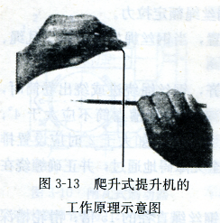
爬升式提升机的工作原理示意图

Slide 24
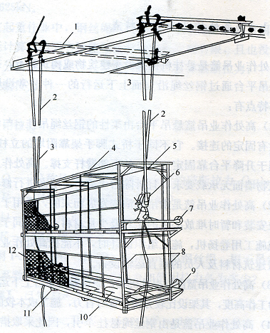
第二节 高处作业吊篮的发展
吊架的操作平台是采用钢管扣件搭成的，提升机构是电动葫芦或手动葫芦，并且配有安全钢丝绳及护绳轮。
1-工字钢挑梁 2-安全绳 3-吊蓝绳 4- 顶板 5-穿绳孔 6-手板葫芦 7-护墙轮 8-吊架 9-活动翻版 10-木底板 11-底盘架 12-护身栏杆及网
图 双层吊架

